Slide 1
Методика работы со стереометрической задачей на нахождение расстояния от точки до плоскости.
Выполнила:
учитель математики
МБОУ Брянский городской лицей №2 им. М.В.Ломоносова
Аринохина Юлия Александровна

Slide 2
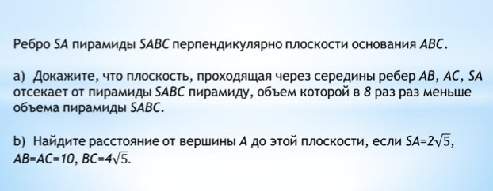

Slide 3

Ребро SA пирамиды SABC перпендикулярно плоскости основания ABC.
Докажите, что плоскость, проходящая через середины ребер AB, AC, SA отсекает от пирамиды SABC пирамиду, объем которой в 8 раз меньше объема пирамиды SABC.
I этап. Анализ условия задачи и построение чертежа.
Какая геометрическая фигура
рассматривается в задаче?
S
Как выполняется построение
пирамиды?
Куда проектируется вершина
данной пирамиды?
4. Выполните построение пирамиды.
K
5. Что известно о пирамиде?
6. Что требуется доказать?
$\frac{V_{SABC}}{V_{KANL}}=8$ - ?
L
B
A
N
C

Slide 4







Ребро SA пирамиды SABC перпендикулярно плоскости основания ABC.
Докажите, что плоскость, проходящая через середины ребер AB, AC, SA отсекает от пирамиды SABC пирамиду, объем которой в 8 раз меньше объема пирамиды SABC.
II этап. Поиск способа решения задачи.
Что нужно доказать в задаче?
S
2. По какой формуле находится объем пирамиды?
3. Что нужно знать, чтобы найти объем пирамиды?
4. Как связаны высоты данных пирамид?
K
5. Как связаны площади оснований данных пирамид?
6. Итак, наметим план решения.
а) Определить, как связаны высоты пирамид.
б) Определить, как связаны площади оснований пирамид.
в) Сделать вывод об отношении объемов пирамид.
L
B
A
N
C
3)
$\frac{V_{SABC}}{V_{KANL}}=8$ - ?
$$V=\frac{1}{3}S_{осн}H$$
$$S_{осн}$$
$$H$$
2)
${S_{ABC}=4S}_{ANL}$
1)
$∆ АВС\sim ∆ANL$ с k = 2
$HSABC\left(АS\right)=2HKANL$(КА)

Slide 5

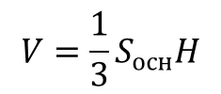
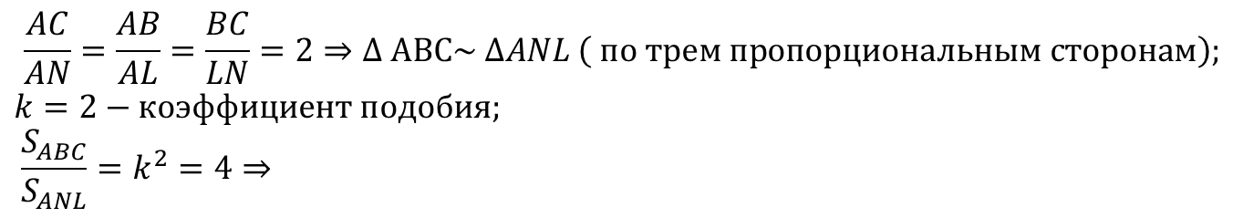
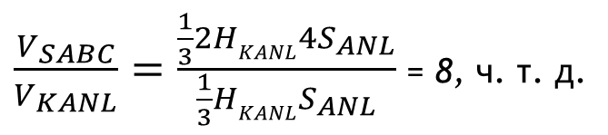


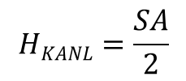
Ребро SA пирамиды SABC перпендикулярно плоскости основания ABC.
Докажите, что плоскость, проходящая через середины ребер AB, AC, SA отсекает от пирамиды SABC пирамиду, объем которой в 8 раз меньше объема пирамиды SABC.
III этап. Оформление решения задачи.
S
Используя составленный план решения, оформите решение данной задачи самостоятельно и сравните с представленным.
а) Определить, как связаны высоты пирамид.
б) Определить, как связаны площади оснований пирамид.
в) Сделать вывод об отношении объемов пирамид.
K
L
B
$$V=\frac{1}{3}S_{осн}H$$
A
1.
$$HSABC=SA$$
N
$$HKANL=\frac{SA}{2}$$
$$HSABC=2HKANL$$
C
2.
$$\frac{AC}{AN}=\frac{AB}{AL}=\frac{BC}{LN}=2⇒∆ АВС\sim ∆ANL \left( по трем пропорциональным сторонам\right);$$
$$k=2−коэффициент подобия;$$
$$\frac{S_{ABC}}{S_{ANL}}=k^{2}=4⇒$$
${S_{ABC}=4S}_{ANL}$
3.
$\frac{V_{SABC}}{V_{KANL}}=\frac{\frac{1}{3}2HKANL{4S}_{ANL}}{\frac{1}{3}HKANLS_{ANL}}$ = 8, ч. т. д.

Slide 6




b) Ребро SA пирамиды SABC перпендикулярно плоскости основания ABC.
Найдите расстояние от вершины А до плоскости KNL, если $SA=2\sqrt{5}, AB=AC=10, BC=4\sqrt{5}.$
I этап. Анализ условия задачи и построение чертежа.
1. Какие данные о пирамиде надо нанести на чертеж?
2. Что требуется найти?
S
3. Что называется расстоянием от
точки до плоскости?
Расстоянием от точки до плоскости
называется длина перпендикуляра,
опущенного из этой точки на плоскость.
$$2\sqrt{5}$$
4. Как показать это расстояние на
чертеже?
K
1. M - середина NL.
2. AM.
3. KM.
H
4. AH ⊥ КМ; АН – искомое расстояние.
4
3
L
$$10$$
5. Почему AH – искомое расстояние?
B
1. АН ⊥ КМ (по построению);
A
2. NL⊥(AKM) (NL⊥AM, NL⊥AK) ⇒ AH⊥NL
2
М
1
$$10$$
$$4\sqrt{5}$$
AH⊥(KNL)
N
Следовательно, AH – искомое расстояние.
C

Slide 7











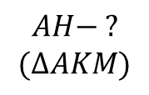


b) Ребро SA пирамиды SABC перпендикулярно плоскости основания ABC.
Найдите расстояние от вершины А до этой плоскости, если $SA=2\sqrt{5}, AB=AC=10, BC=4\sqrt{5}.$
II этап. Поиск способа решения задачи.
S
1. Что требуется найти в задаче?
2. Из какого треугольника можно найти АН?
3. Каким способом можно найти высоту прямоугольного
треугольника, опущенную на гипотенузу?
$$2\sqrt{5}$$
K
а) Через нахождение площади треугольника.
б) Используя тригонометрические функции.
в) Через подобие треугольников.
K
4. Что нужно знать, чтобы найти высоту АН через площадь ?
H
?
5. Какие элементы нужны, чтобы найти площадь треугольника по катетам?
L
$$5$$
$$\sqrt{5}$$
A
6. Из какой фигуры найдем неизвестный элемент?
H
М
$$2\sqrt{5}$$
7. Какой элемент нужен, чтобы использовать вторую формулу площади треугольника.
$$5$$
N
A
М
8. Итак, наметим план решения.
4)
$$AH− ?$$
$$(ΔAKM)$$
$$S_{AKM}=\frac{1}{2}AH⋅KM$$
$$S_{AKM}=\frac{1}{2}AK⋅AM$$
2)
1)
3)
$$AM$$
$$AK=\sqrt{5}$$
$$KM$$
$$\left(ΔANМ\right)−прямоугольный.$$
$$∆AKM;AK=\sqrt{5};AMбудем знать$$
$$AN=5;NM=\sqrt{5}$$
Notes:
Расставь пункты плана в граф-схеме

Slide 8
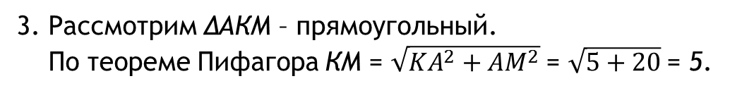





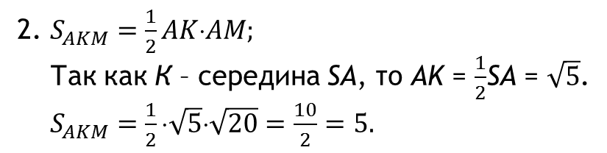

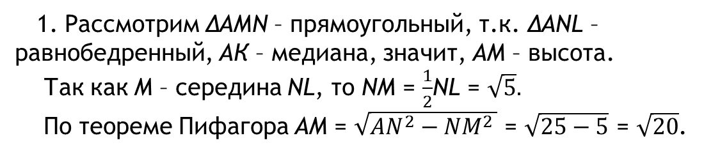
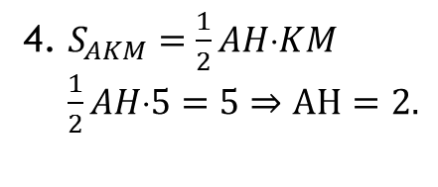

b) Ребро SA пирамиды SABC перпендикулярно плоскости основания ABC.
Найдите расстояние от вершины А до этой плоскости, если $SA=2\sqrt{5}, AB=AC=10, BC=4\sqrt{5}.$
III этап. Оформление решения задачи.
Используя составленный план решения, оформите решение данной задачи самостоятельно и сравните с представленным.
1) ΔANМ ⇒ AM
S
2) $S_{AKM}=\frac{1}{2}AK⋅AM$
3) ΔAKM ⇒ KM
4) $AH$
1. Рассмотрим ΔАМN – прямоугольный, т.к. ΔANL – равнобедренный, АК – медиана, значит, АМ – высота.
Так как М – середина NL, то NM = $\frac{1}{2}$NL = $\sqrt{5}.$
По теореме Пифагора АМ = $\sqrt{{AN}^{2}−{NM}^{2 }}$ = $\sqrt{25−5}$ = $\sqrt{20}$.
K
$$\sqrt{5}$$
H
?
L
2. $S_{AKM}=\frac{1}{2}AK⋅AM;$
Так как К – середина SA, то AK = $\frac{1}{2}$SA = $\sqrt{5}$.
$S_{AKM}=\frac{1}{2}⋅\sqrt{5}⋅\sqrt{20}=\frac{10}{2}=5.$
$$5$$
A
$$5$$
М
$$2\sqrt{5}$$
N
3. Рассмотрим ΔАКМ – прямоугольный.
По теореме Пифагора КМ = $\sqrt{{KA}^{2}+{AM}^{2}}$= $\sqrt{5+20}$= 5.
4. $S_{AKM}=\frac{1}{2}AH⋅KM$
$\frac{1}{2}AH⋅5=5⇒AH=2.$
Ответ: $2$.

Slide 9
IV этап. Подведение итогов работы над задачей.
1. Прием выделения цветом в условии задачи того, что дано и что найти, помогает…
… лучше разобраться в условии задачи.
2. Поиску способа решения задачи помогает…
… граф-схема.
3. Выносной чертеж плоской фигуры помогает…
… обнаружить способы вычисления необходимых данных.
4. Оформлению решения задачи помогает…
… составленный план.
5. Удобно запомнить, что для определения отношения объема фигур нужно выяснить, как …
… связаны площади оснований и как связаны высоты данных фигур.
6. Удобно запомнить способы нахождения высоты прямоугольного треугольника, опущенного на гипотенузу:…
…а) Через нахождение площади треугольника.
б) Используя тригонометрические функции.
в) Через подобие треугольников.
7. Удобно запомнить способы нахождения расстояния от точки до плоскости: …
…а) Через построение перпендикуляра.
б) Используя объем пирамиды.
Notes:
Способы и для расстояния, и для высоты!

Slide 10
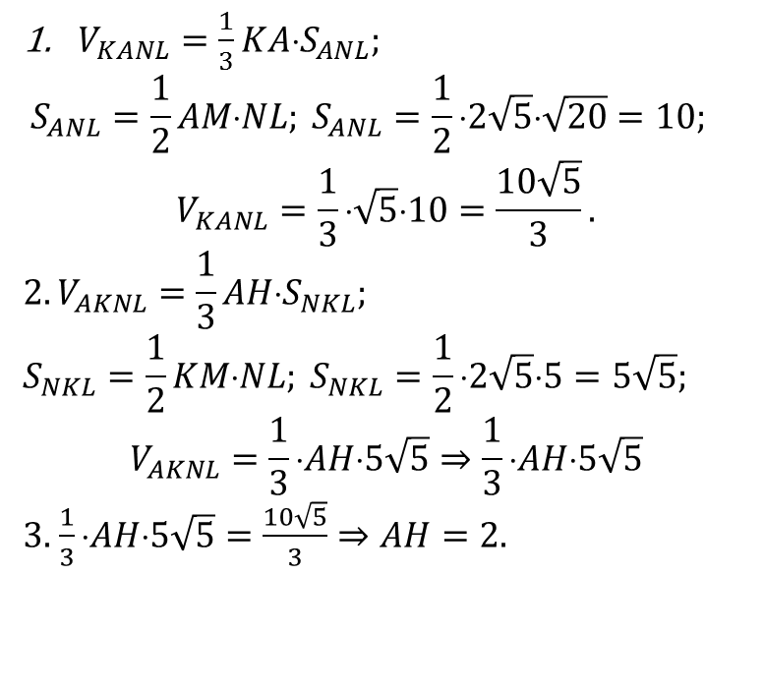





Найдите расстояние АН, используя объем пирамиды KALN.
K
$V_{KANL}=\frac{1}{3}KA⋅S_{ANL};$
$$S_{ANL}=\frac{1}{2}AM⋅NL; S_{ANL}=\frac{1}{2}⋅2\sqrt{5}⋅\sqrt{20}=10;$$
$$V_{KANL}=\frac{1}{3}⋅\sqrt{5}⋅10=\frac{10\sqrt{5}}{3}.$$
$$2. V_{AKNL}=\frac{1}{3}AH⋅S_{NKL};$$
$$S_{NKL}=\frac{1}{2}KM⋅NL; S_{NKL}=\frac{1}{2}⋅2\sqrt{5}⋅5=5\sqrt{5};$$
$$V_{AKNL}=\frac{1}{3}⋅AH⋅5\sqrt{5}⇒\frac{1}{3}⋅AH⋅5\sqrt{5}$$
3.$\frac{1}{3}⋅AH⋅5\sqrt{5}=\frac{10\sqrt{5}}{3}⇒AH=2.$
$$\sqrt{5}$$
H
L
$$5$$
A
$$5$$
М
$$2\sqrt{5}$$
N
Ответ: $AH=2$.

